Slide 1
ACADEMIA INTERNACIONAL SANTA FE
PRESCHOOL
TEACHER YINELA RIVERA
TOPIC: GREETINGS
WEEK 1

Slide 2
PRAY

Slide 3
GREETINGS

Slide 4
GOOD MORNING

Slide 5
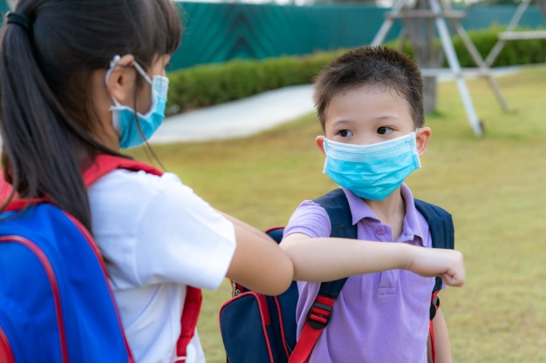
HELLO

Slide 6
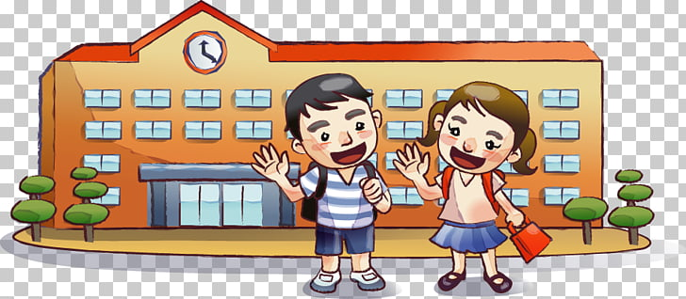
GOODBYE

Slide 7
CLASS
ESCRIBIRLE EN UNA PÁGINA LA PALABRA GOOD MORNING Y DIBUJARLE EL SOL DEL TAMAÑO DE LA HOJA Y COLOREAR DE AMARILLO.

Slide 8
HOMEWORK
DIBUJA O RECORTA FIGURAS QUE REPRESENTEN EL SALUDO Y DESPEDIDA, LUEGO LAS PEGAS EN TU CUADERNO DE INGLÉS Y LUEGO GRABAS UN VIDEO SEÑALANDO CADA FIGURA Y PRONUNCIANDO EN INGLÉS EL SALUDO O DESPEDIDA QUE REPRESENTA.

Slide 9
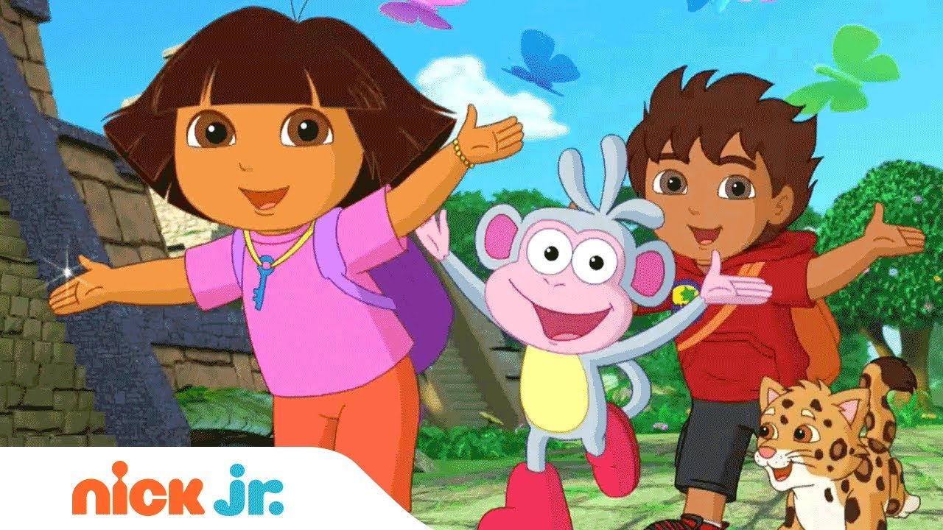
BYE BYE MY DEAR STUDENTS. STAY AT HOME

